Slide 1

Машинное Обучение
Лекция 1.05
В которой мы обсудим
простую линейную модель машинного обучения (для классификации)
Долганов Антон Юрьевич

Slide 2

Регуляризация
Уменьшаем переобучение накладывая дополнительные ограничения на функцию потерь
Можем отбирать «полезные» признаки
Подбор гиперпараметров
Поиск по сетке – задаем то что хотим проверить
Случайный поиск – задаем случайное распределение того что хотим проверить и верим в то что нам повезет
Есть другие вариации этого всего (optuna*)

Slide 3
Классификация
Метрики Классификации

Slide 4
Классификация
.
y=f(X)
f – правило принятия решения, которое может предсказывать классы для новых данных

Slide 5
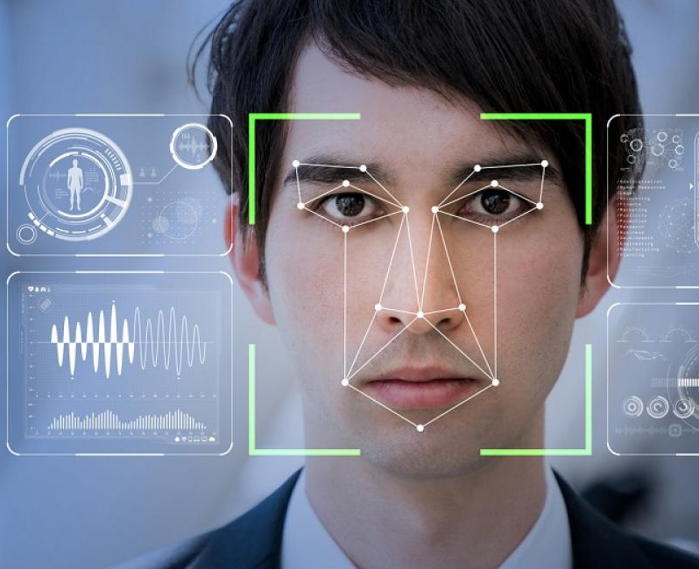
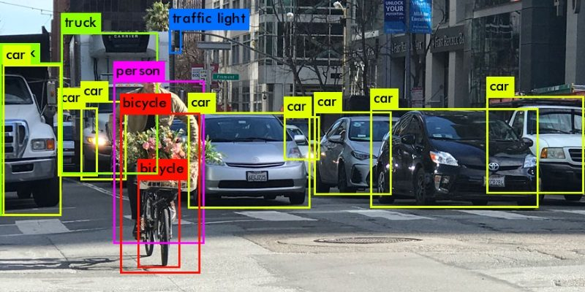

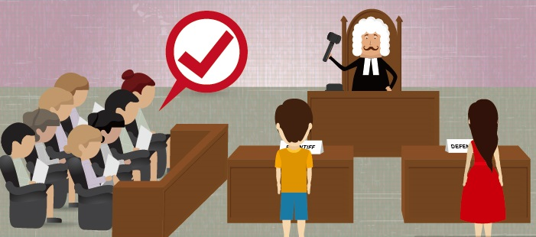
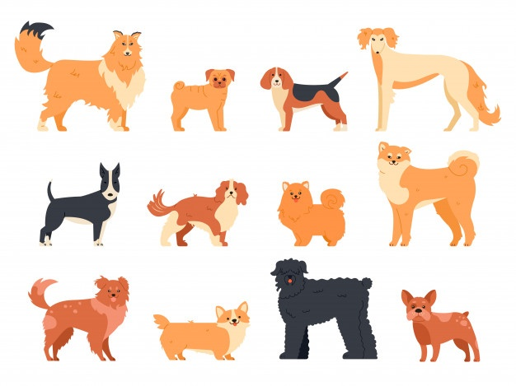
Мотивация

Slide 6
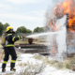

Мотивация
Natural Language Processing with Disaster Tweets
The ubiquitousness of smartphones enables people to announce an emergency they’re observing in real-time. Because of this, more agencies are interested in programatically monitoring Twitter (i.e. disaster relief organizations and news agencies).
But, it’s not always clear whether a person’s words are actually announcing a disaster.
IEEE-CIS Fraud Detection
The data comes from Vesta's real-world e-commerce transactions and contains a wide range of features from device type to product features. You also have the opportunity to create new features to improve your results.
If successful, you’ll improve the efficacy of fraudulent transaction alerts for millions of people around the world, helping hundreds of thousands of businesses reduce their fraud loss and increase their revenue.
https://www.kaggle.com/

Slide 7
Классификация
Классификация задачи классификации
Метрики Классификации

Slide 8
.
Бинарная классификация
Мультиклассовая классификация
Неперекрывающиеся классы
Перекрывающиеся классы
Нечеткие классы

Slide 9
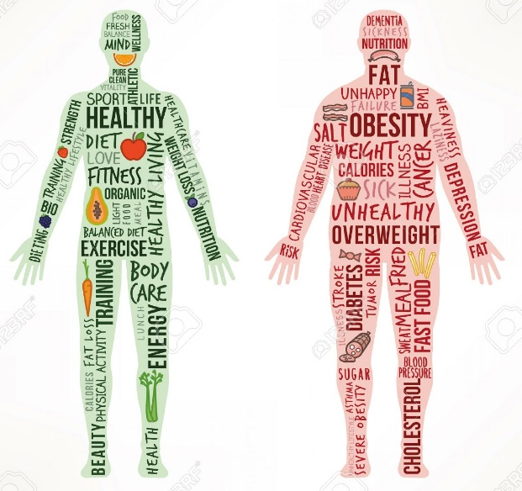

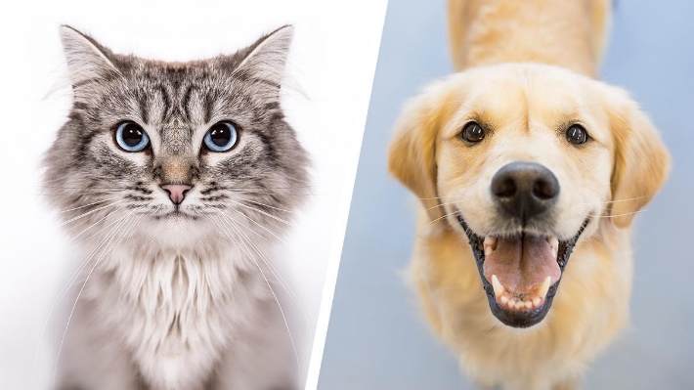
.
Бинарная классификация (двухклассовая классификация )
Самый технически простой случай, который служит основой для решения более сложных задач.

Slide 10
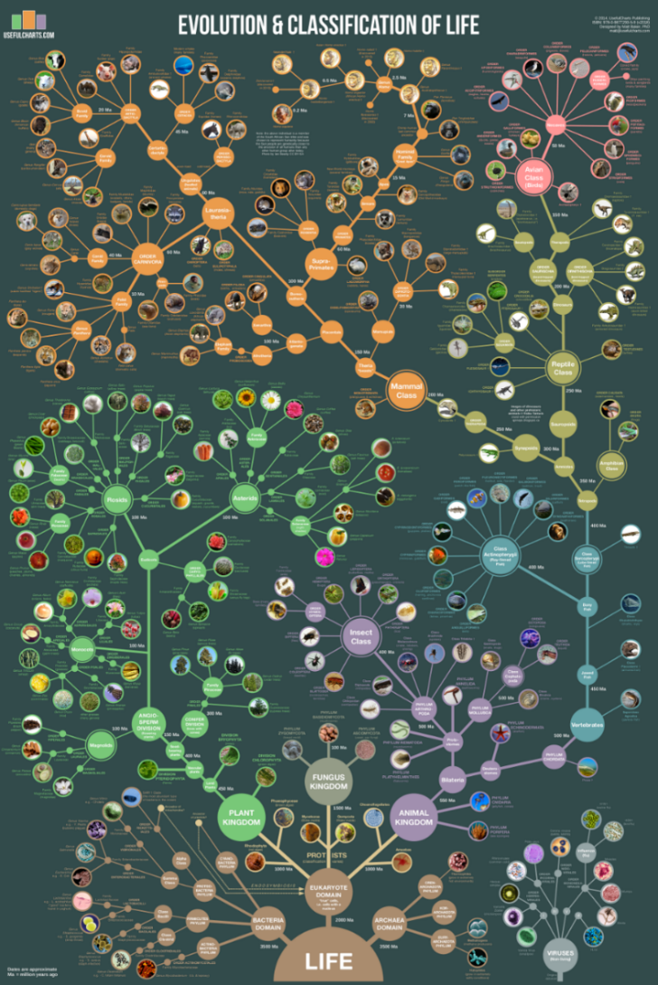
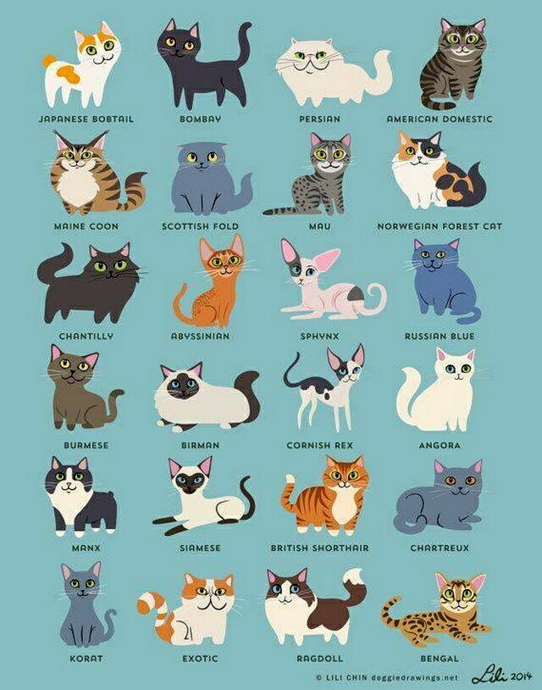
.
Мультиклассовая классификация
Когда количество классов достигает многих тысяч, задача классификации значительно усложняется.
https://www.youtube.com/watch?v=HpXaiG8L28s&t=5s

Slide 11

.
Мультиклассовая классификация
В задачах компьютерного зрения количество
классов ~ количество существительных (в идеале)
английский язык
~ 1,000,000 слов
~ 170,000 в активном словаре
~ 100,000 существительных
русский язык
~ 120,000 слов
~ 54,000 существительных
~ 19,000 существительных без уменьшительных вариаций

Slide 12
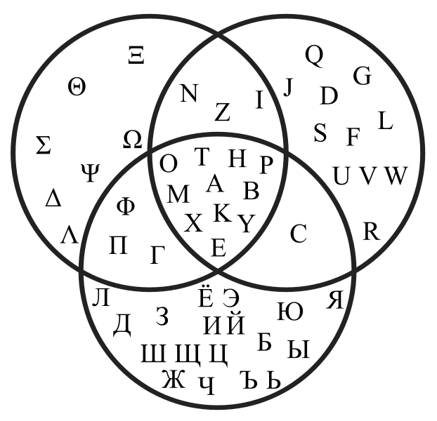
.
Неперекрывающиеся классы (non-overlap)
разные классы – разные признаки
Перекрывающиеся классы (overlap)
разные классы – схожие признаки
Греческий
Латиница
Условная задача определения языка по буквам
Кириллица
Может быть важно как при оценке моделей
Так и при обучении модели (генерации признаков)

Slide 13
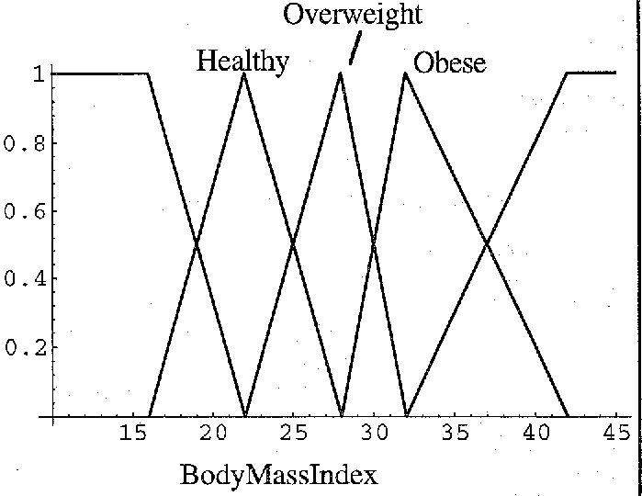
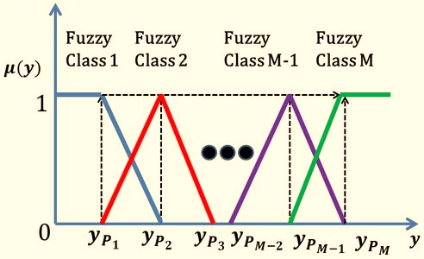
.
Нечеткие классы (fuzzy)
Требуется определить степень принадлежности объекта к каждому из классов, обычно это действительное число от 0 до 1

Slide 14
Классификация
Метрики Классификации

Slide 15
.
Оценка качества модели
Ошибки 1 Рода Type 1 Errors
Основной Класс
Ошибки 2 Рода
Type 2 Errors

Slide 16
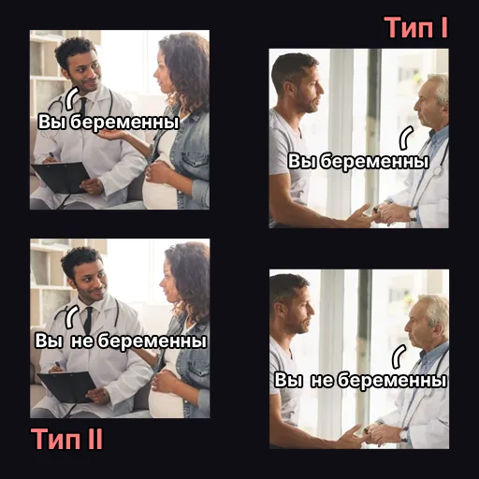
.

Slide 17
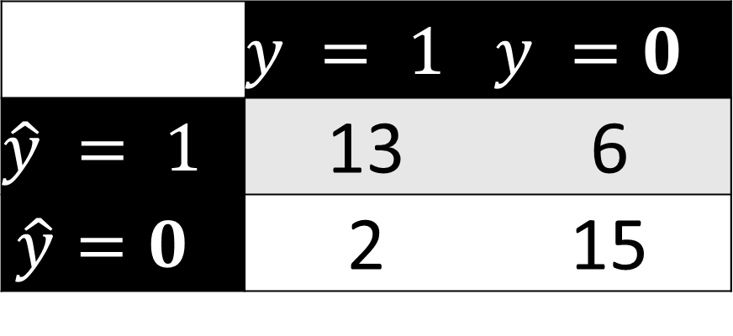
.
Confusion Matrix
 |  | Истина
 |  | Имеет болезнь | Нет болезни
Предсказание | Имеет болезнь | True Positive (TP) | False Positive (FP)
 | Нет болезни | False Negative (FN) | True Negative (TN)
 | $$y = 1$$ | $$y =0$$
$$\hat{y} = 1$$ | 13 | 6
$$\hat{y}=0$$ | 2 | 15

Slide 18
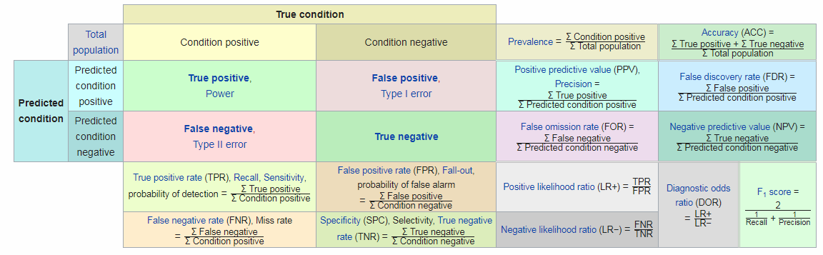
.
https://en.wikipedia.org/wiki/Confusion_matrix

Slide 19
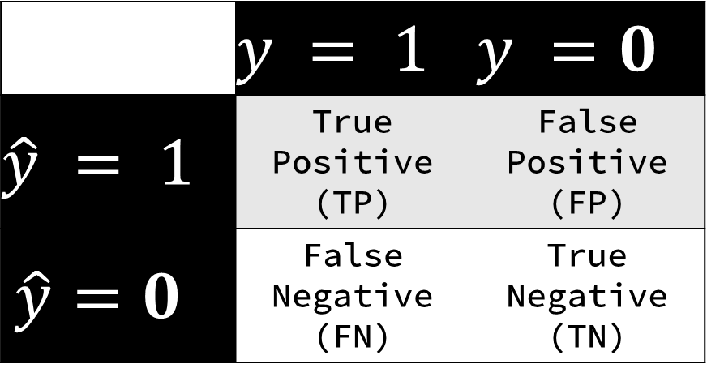






.
Accuracy
Доля правильных ответов алгоритма
$$ACC=\frac{TP+TN}{TP+TN+FP+FN}$$
$$precision=\frac{TP}{TP+FP}$$
$$recall=\frac{TP}{TP+FN}$$
Recall
Полнота
Precision
Точность
$$F_{1}=\frac{2∗precision∗recall}{precision+recall}$$
F1-мера
$$F_{β}=\frac{(1+β^{2})∗precision∗recall}{β^{2}∗precision+recall}$$
$$\text{Specificity}=\frac{TN}{TN+FP}$$

Slide 20
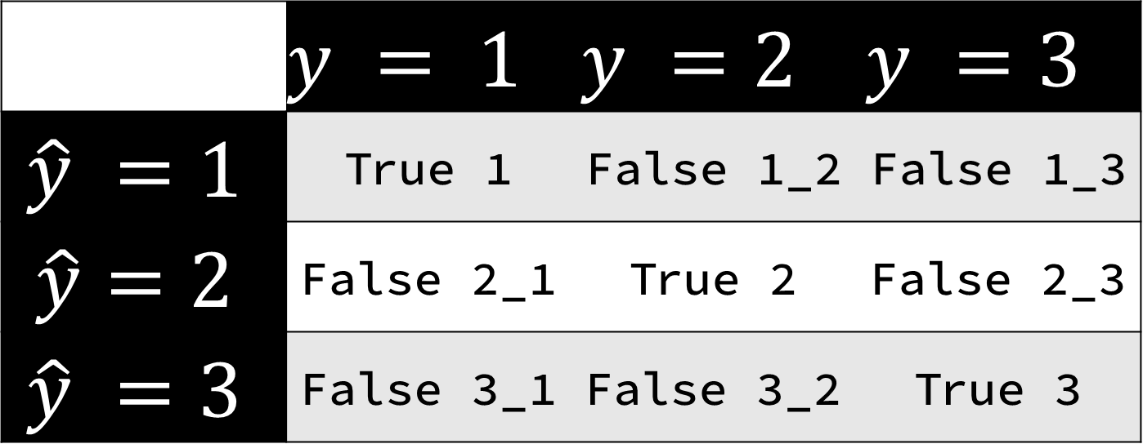



.
Микро-усреднение
Усредняем матрицу ошибок
$$precision_{MicroAvg}=\frac{True_{1}+True_{2}+True_{3}}{True_{1}+True_{2}+True_{3}+(False_{1−2}+False_{1−3})+(False_{2−1}+False_{2−3})+(False_{3−1}+False_{3−2})}$$
Макро-усреднение
Усредняем метрики
$$precision_{MacroAvg}=\frac{precision_{1}+precision_{2}+precision_{3}}{3}$$
$$precison_{1}=\frac{True_{1}}{True_{1}+False_{1−2}+False_{1−3}}$$
$$precison_{2}=\frac{True_{2}}{True_{2}+False_{2−1}+False_{2−3}}$$
$$precison_{3}=\frac{True_{3}}{True_{3}+False_{3−1}+False_{3−2}}$$

Slide 21
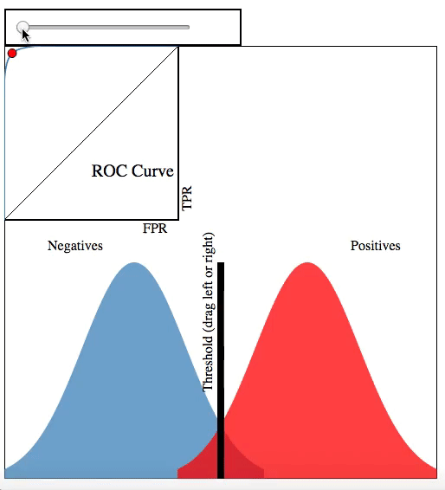
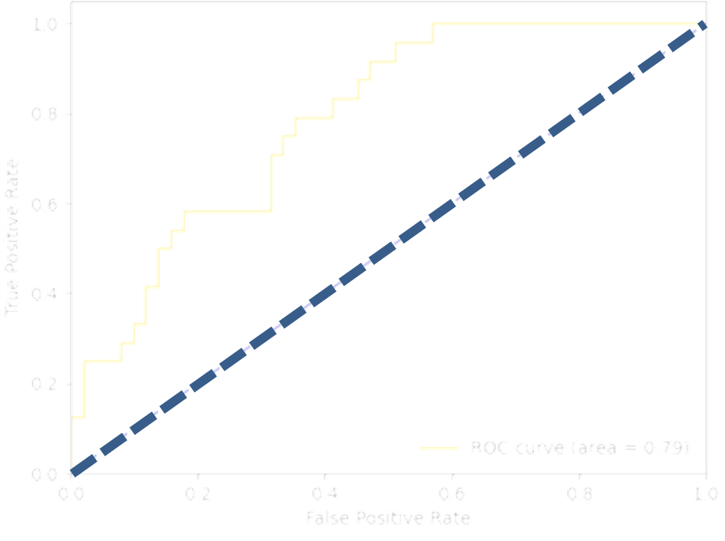



Receiver Operating Curve
Area Under Curve
.
$$\hat{y} =[f\left(x\right)>t]$$
$$True Positive Rate_{t}=\frac{TP_{t}}{TP_{t}+FN_{t}}$$
$$False Positive Rate_{t}=\frac{FP_{t}}{FP_{t}+TN_{t}}$$

Slide 22
.
Закон Гудхарта
All metrics of scientific evaluation are bound to be abused. Goodhart's law (named after the British economist who may have been the first to announce it) states that when a feature of the economy is picked as an indicator of the economy, then it inexorably ceases to function as that indicator because people start to game it.
Все показатели научной оценки обязательно будут «обмануты».
Закон Гудхарта (названный в честь британского экономиста, который, возможно, был первым, кто объявил о нем) гласит, что, когда какой-либо параметр экономики выбирается в качестве индикатора экономики, он неумолимо перестает функционировать как этот индикатор, потому что люди начинают манипулировать с ним.

Slide 23
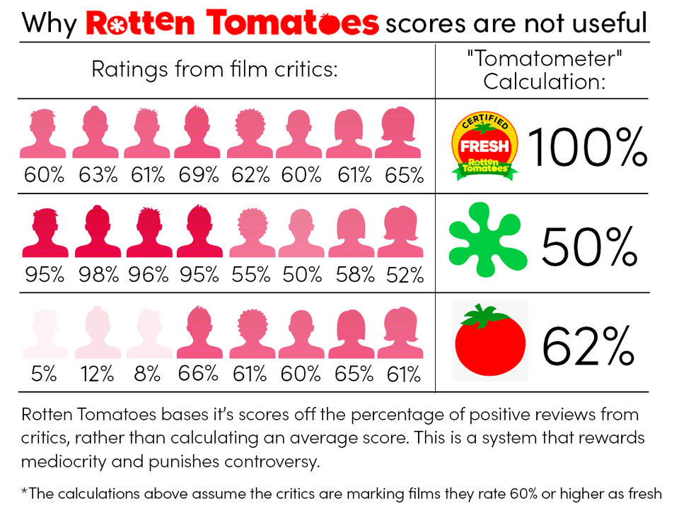
.
Пример
Алгоритм YouTube основывается (допустим) на Лайках, комментариях и прочем
Создатели видео просят делать это все (активизировал пассивных пользователей), тем самым завышая свой рейтинг
YouTube надо придумывать новые метрики

Slide 24
.
Перекрестная проверка
Тренировочная
Fold 1
Fold 2
Fold 3
Fold 4
Fold 1
Fold 2
Fold 3
Fold 4
Fold 1
Fold 2
Fold 3
Fold 4
Fold 1
Fold 2
Fold 3
Fold 4

Slide 25
Классификация
Типы классов
Бинарная и мультиклассовая классификация
Метрики Классификации
Матрица ошибок;
Ошибки 1 и 2 рода
ACC, F1, AUC, ROC

Slide 26
Вопросы, пожелания, предложения
?????????

